Slide 1



METAVERSE
인공지능융합학과 2021137675 서승훈
Hyu-Kitech 공동학과 20221433317 구태훈
로봇공학과 2018043381 이지화
인공지능융합학과 2020111140 함종수
로봇공학과 2018043327 박형호

Slide 2
Contents
1. 건솔루션 프로젝트 인수인계
2. ICDM 프로젝트
3. 동원파츠 프로젝트
4. 특허 관련 보고사항
5. 향후계획

Slide 3
1. 건솔루션 프로젝트 인수 인계
1. Unity 관련 강의 자료 배부
2. 2022년 8월 10일 건솔루션 프로젝트 교육 및 인수인계 실시
대상 : 함종수, 구태훈, 박형호
8월 10일 ~ 8월 11일 (24h)

Slide 4
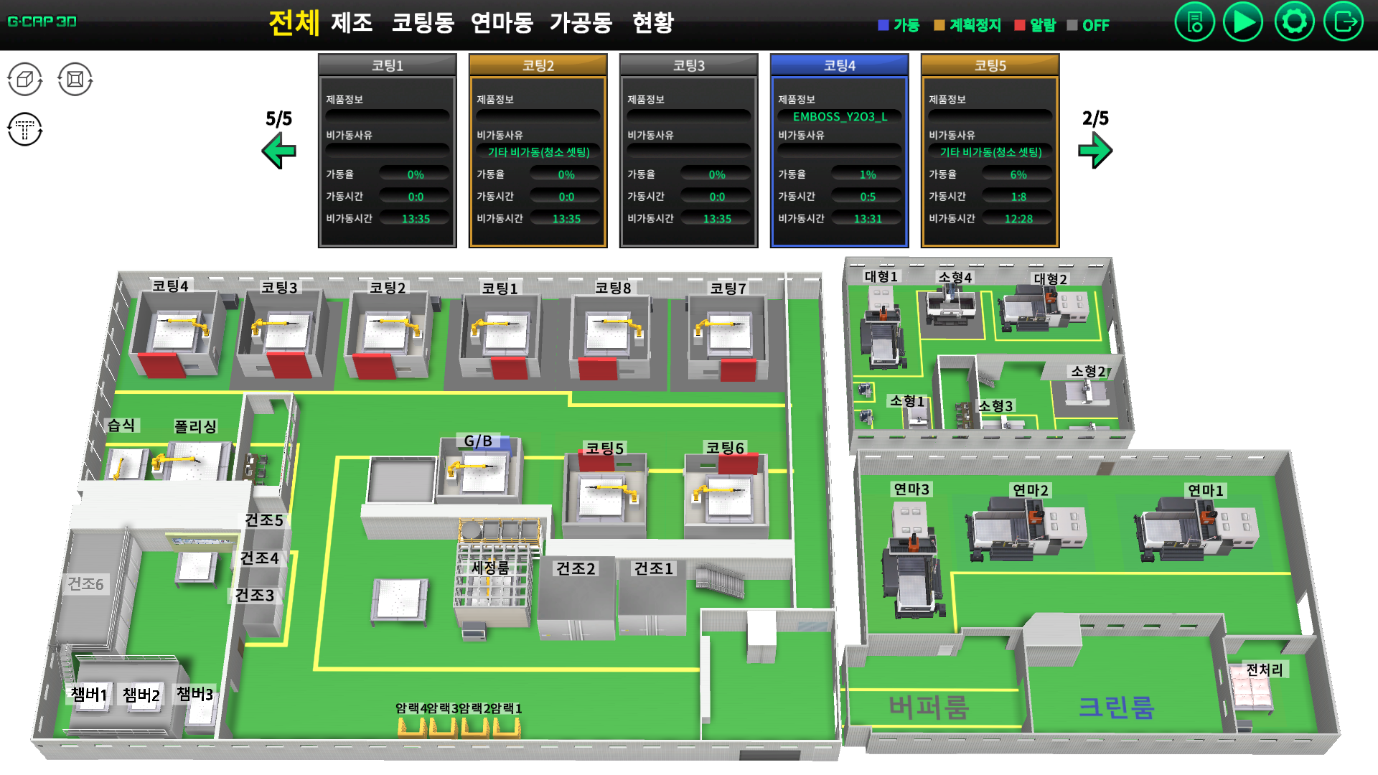
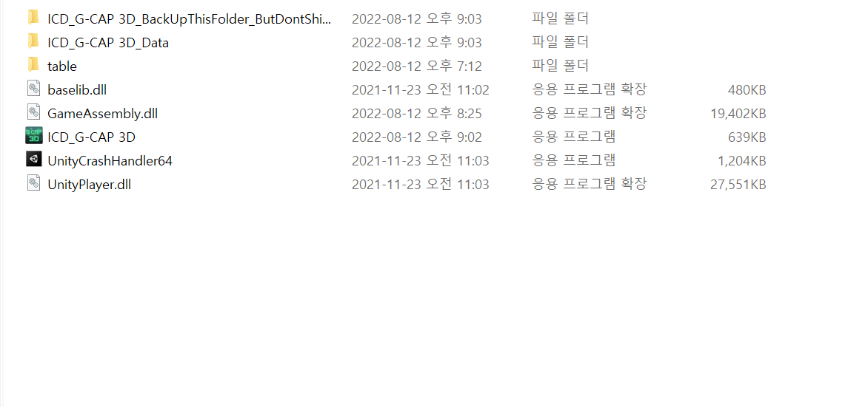
2. ICDM 프로젝트
마우스 컨트롤 재조정/UI 조정/글씨크기 조정
수작업
Text Object를 쉽게 컨트롤 할 수 있도록 재생성
T
Text
Text 객체
Text 객체(1)
Text 객체(2)

Slide 5
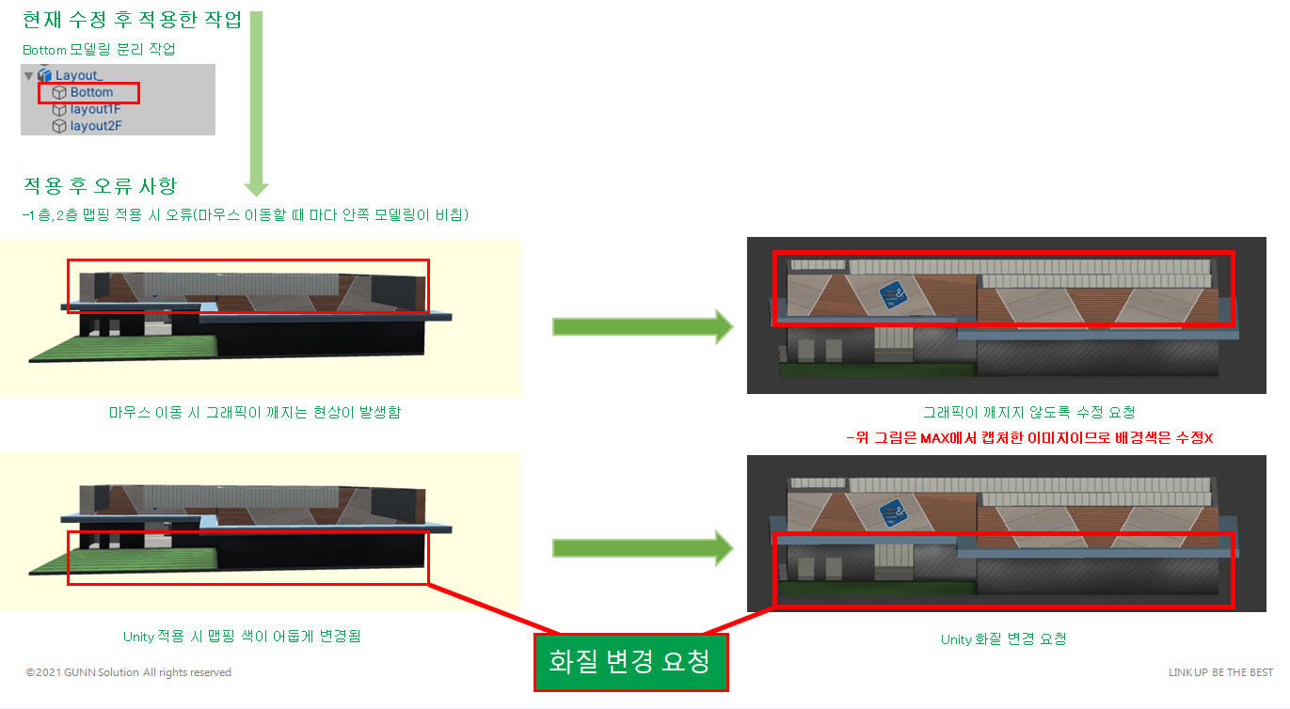
3. DongwonParts 프로젝트
모델링적용에 의한 오류 수정

Slide 6
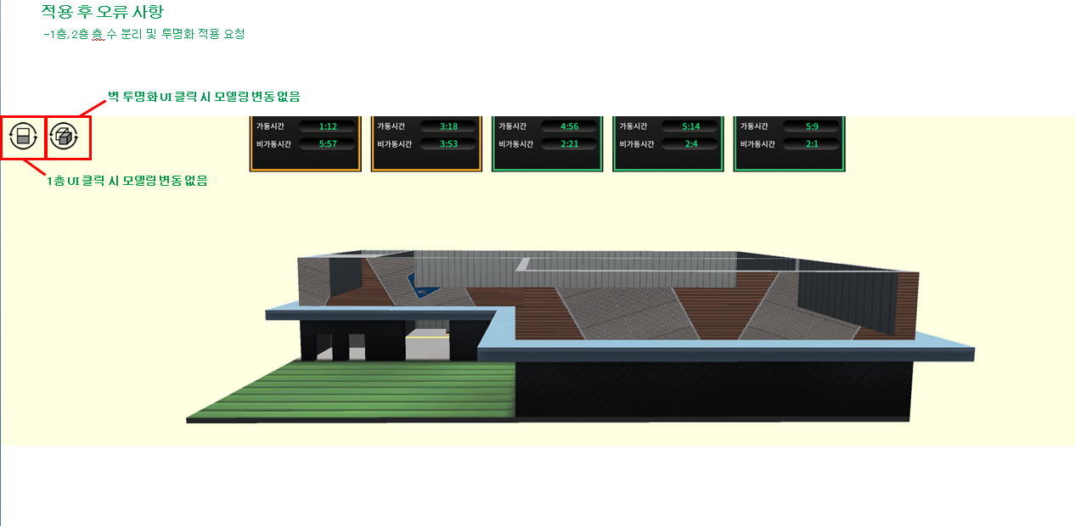
3. DongwonParts 프로젝트
모델링 새 적용 및 기능 미작동 오류 수정

Slide 7
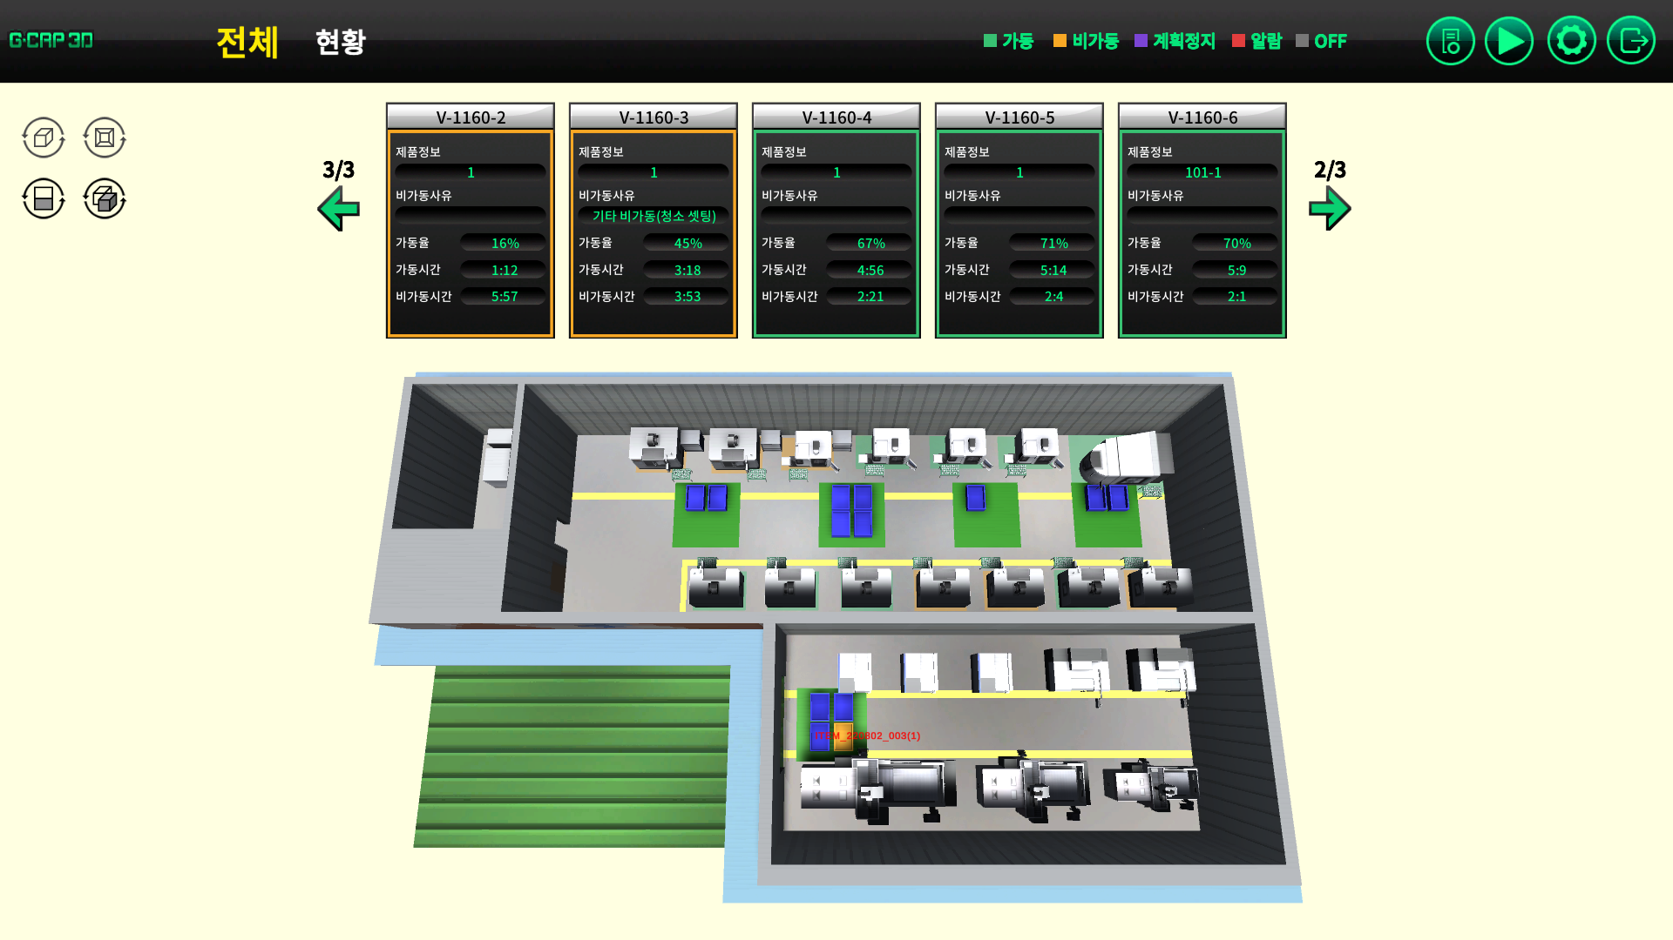
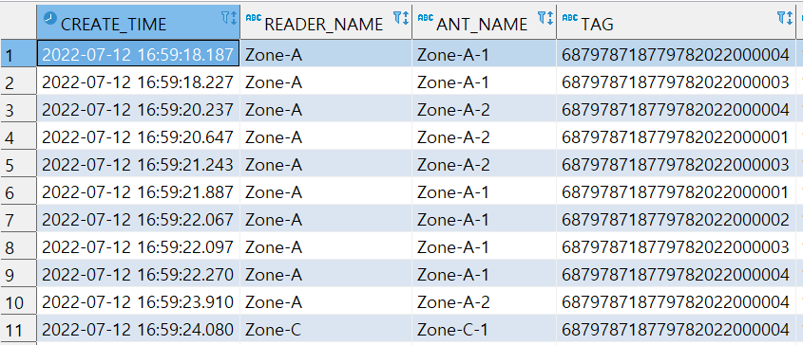
3. DongwonParts 프로젝트
RFID 태그 대차 로딩하는데 시간이 오래걸리는 현상 발생
현재 DB에 있는 태그별 대차의 데이터를 모두 로딩
태그가 중복될시 가장 최신의 정보만 로딩

Slide 8
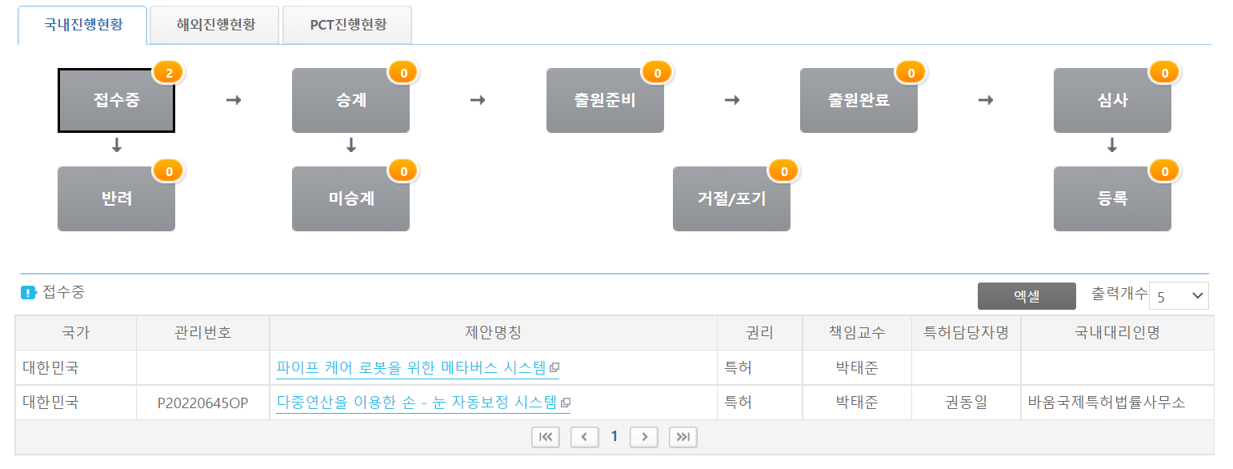
4. 특허 관련 보고사항
2022년 8월 12일 등록
2022년 8월 11일 등록
Auto Hand Eye Calibration System
[서승훈, 박태준, 윤종완, 고병진] = [50%, 20%, 15%, 15%]
Metaverse System for Pipe Care Robot
[서승훈, 이지화, 박태준, 윤종완, 고병진] = [25%, 25%, 20%, 15%, 15%]

Slide 9
5. 향후계획
ICDM - Text Object를 쉽게 컨트롤 할 수 있도록 재생성
2. DongwonParts –마우스 움직임 및 UI 재배치
DongwonParts – Data Base를 읽는 과정에서 너무 오래걸림, 일단 하루에 대한 Data를 받아오도록 건솔루션에서 쿼리문을 이용해 작업해줄 예정, 그래도 오래 걸릴시, 해결방안 논의
CPS or Metaverse 관련 논문탐색
5. Unity Robot motion 연동 관련 정보 탐색

Slide 10
5. 향후계획
특허 관련 대응
E.G : Hand Eye Calibration 관련 특허의 경우 변리사에게 수식과 과정을 이해할 수 있게 설명

Slide 11

THANK YOU

